Slide 1
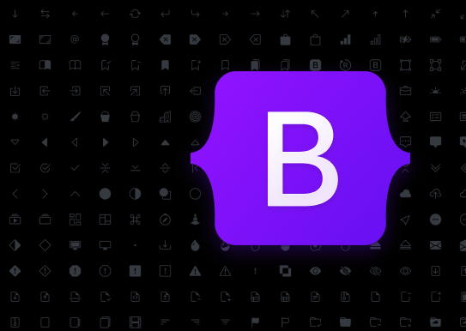
Bootstrap

Slide 2
Historie
Twitter benötigte 2010 eine einheitliche Bibliothek für die Gestaltung von Oberflächen von Webseiten.
So entstand ein Framework, das 2011 als Open Source-Projekt veröffentlicht wurde und heute in mittlerweile fünfter Version große Verbreitung findet.

Slide 3
Was ist Bootstrap?
Bootstrap ist ein kostenloses und open source Frontend-Web-Framework zur Erstellung von Webseiten.
Es dient nur der Front-End-Entwicklung und enthält HTML- und CSS-basierte Designvorlagen sowie optionale JavaScript-Erweiterungen.
Das Ergebnis ist ein einheitliches Erscheinungsbild in Webbrowsern.
Darüber hinaus können Entwickler die in Bootstrap definierten CSS-Klassen nutzen, um das Erscheinungsbild ihrer Inhalte weiter anzupassen.
Durch die JavaScript-Module ist es möglich, Nutzerinteraktionen einzubinden, z.B. Dialogboxen, Bilder-Slideshows und Tabs.
Bootstrap bietet zudem alle Voraussetzungen für responsives Webdesign, so dass Webseiten auf allen Geräten (Desktop, Smartphones und Tablets) optimal dargestellt werden.

Slide 4
Wie funktioniert Bootstrap?
Bootstrap stellt einzelne Komponenten zur Verfügung, die man in seine Webseite einfügen kann.
Jede Komponente besteht aus einer HTML-Struktur, CSS-Deklarationen und in einigen Fällen begleitendem JavaScript-Code.
Bootstrap nutzt die Stylesheet-Sprache Sass
Das modular aufgebaute Bootstrap 4 ist in die Bereiche Layout, Inhalt, Komponenten und Werkzeuge gegliedert. Der Entwickler kann diese Komponenten nutzen und damit seine Website gestalten.

Slide 5
Das Bootstrap-Layout
Das Bootstrap-Layout basiert auf einem 12-spaltigen Raster mit einer Gesamtbreite von 1140 Pixeln.
Die Rasterbreite wird via CSS-Breakpoints der Displaygröße des Anzeigegeräts angepasst.
Alternativ kann das Rasterlayout über die komplette Displaygröße dargestellt werden.
Die JavaScript-Komponenten enthält Bootstrap in Form von JQuery-Plugins. Diese bieten zusätzliche Elemente für die Benutzeroberfläche wie Dialogboxen, Quick-Infos und Bilder-Slideshow.

Slide 6
Demo

Slide 7
Vorteile
Bootstrap vereinfacht die Frontend-Webentwicklung durch einheitliche Layout-Vorgaben. In gewissem Rahmen sind diese Vorgaben anpassbar und können mit neuen Funktionen erweitert werden.
Bootstrap wurde auf Basis von HTML5 und CSS3 entwickelt. Dabei wurde Wert auf Abwärtskompatibilität zu älteren Browser-Versionen gelegt.
In CSS3 eingeführte Eigenschaften wie beispielsweise Farbverläufe, Schatten und abgerundete Ecken werden von älteren Webbrowser nicht unterstützt, trotzdem lassen sich auf ihnen Bootstrap-Seiten anzeigen.

Slide 8
Nachteile
Das komplette Framework ist umfangreich, was die Ladezeit der Webseite verzögern kann. Insbesondere auf Smartphones mit langsamer Internetverbindung kann sich dies auswirken.
Abhilfe schafft das Weglassen unnötiger Komponenten und die Optimierungen der Performance im CMS bzw. auf der Webseite.
Das Layout der Website muss sich dem Framework anpassen. Die vorgegebenen Komponenten sind zwar anpassbar, dennoch hat jedes Design einen gewissen "Bootstrap-Touch". Wenn Websites sehr individuell gestaltet werden sollen, würde man andere Frameworks wählen.

Slide 9
Fazit
Entwickler erhalten mit Bootstrap eine solide Grundlage für die Frontend-Entwicklung.
Die Arbeit wird beschleunigt, da Komponenten bereits vorgegeben sind. (für ein akzeptables Design wird keine Zeile css benötigt)
Die technischen Eigenschaften der verschiedenen Anzeigegeräte (Desktop, Smartphones, Tablets) werden responsiv unterstützt.
Weitere Funktionen wie JQuery können auf das bestehende Gerüst aufsetzen und so die Funktionalität der Benutzeroberfläche erweitern.

